Slide 1
Муниципальное дошкольное образовательное учреждение
детский сад «Росинка»
«Мой город»
(презентация к конспекту )
Подготовил:
воспитатель
МДОУ детского сада «Росинка»
Макарова Е. Ю.
г. Мышкин,
март 2017г.

Slide 2
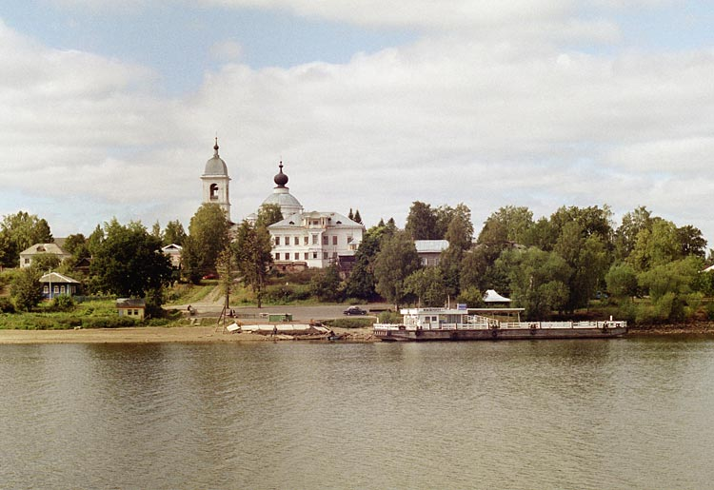

Slide 3
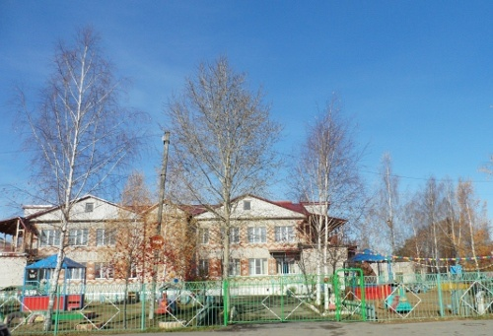

Slide 4
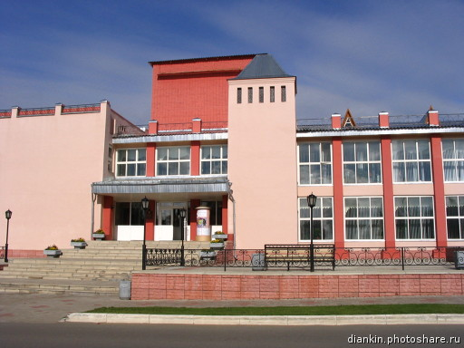

Slide 6
